Slide 1

Escuela Politécnica del Ejército
Creación de un modelo de gestión para empresas de comercialización de productos derivados de los hidrocarburos
Maestría en Gerencia de Sistemas
Ing. Carolina Iglesias
Ing. René Orellana

Slide 2





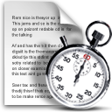

Agenda (1/2)
Introducción
Objetivos
Estaciones de servicio
¿Porqué implementar un MGE con ayuda de las TIC’s?
Antecedentes Andes Gas y análisis de su entorno

Slide 3


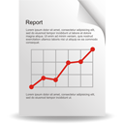

Agenda (2/2)
Definición del Modelo de Gestión Estratégico
Definición del Modelo de Gestión para proyectos informáticos
Implementación del Modelo de Gestión Estratégica
Conclusiones y Recomendaciones

Slide 4
Agenda (1/2)
Introducción
Objetivos
Estaciones de servicio
¿Porqué implementar un MGE con ayuda de las TIC’s?
Antecedentes Andes Gas y análisis de su entorno

Slide 5
Introducción (1/2)
A nivel país existen 1076 empresas distribuidoras de combustibles líquidos derivados de hidrocarburos, contando algunas con un sistema de inventarios y facturación, más la gran mayoría no evaluan sus procesos internos, para mantener un control integral de todas la funciones que realizan.

Slide 6





Introducción (2/2)
Tiempo
Tecnología y Sistematización de Procesos
Empresa
Costos
Estratégias de Gestión

Slide 7
Agenda (1/2)
Introducción
Objetivos
Estaciones de servicio
¿Porqué implementar un MGE con ayuda de las TIC’s?
Antecedentes Andes Gas y análisis de su entorno

Slide 8

Objetivos (1/2)
Objetivo General
Desarrollar un Modelo de Gestión Estratégico aplicado a la empresa distribuidora de derivados de hidrocarburos IGLESIAS TAPIA CIA. LTDA., y elaborar el plan de implementación.

Slide 9
Objetivos (2/2)
Objetivos Específicos
1
2
Realizar el levantamiento y análisis de los procesos de una empresa comercializadora de combustible.
Analizar las metodologías existentes para determinar el Modelo de Gestión Estratégica.
3
4
Desarrollar el Modelo de Gestión Estratégica.
Elaborar un plan de implementación del Modelo de Gestión Estratégica

Slide 10
Agenda (1/2)
Introducción
Objetivos
Estaciones de servicio
¿Porqué implementar un MGE con ayuda de las TIC’s?
Antecedentes Andes Gas y análisis de su entorno

Slide 11



Estaciones de Servicios (1/3)
Marco normativo
Ley de Hidrocarburos
Contempla el subsidio de combustible, provee las autorizaciones para la comercialización de hidrocarburos y gas licuado de petróleo. Regula el cumplimiento de la comercialización y distribución.
Reglamento ambiental de actividades hidrocarburíferas
Controla, fiscaliza y audita la gestión ambiental en las actividades hidrocarburíferas
Ordenanza municipal del medio ambiente
Normas de aseo establecidas para mantenir limpio los espacios y vías públicas y realizar la separación de los residuos orgánicos e inorgánicos.

Slide 12
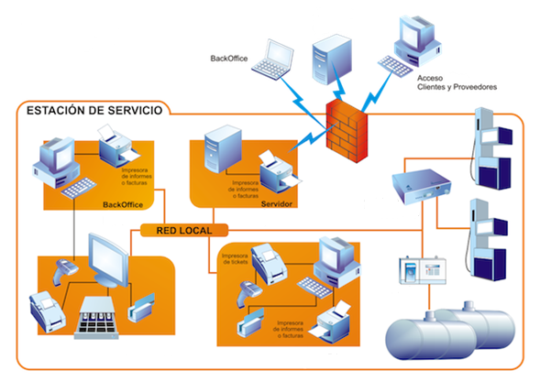


Estaciones de Servicios (2/3)
Especificaciones Técnicas
2
5
1
Tanques de Almacenamiento
Aire
2
Sistemas de almacenamiento y suministro de agua y aire
5
6
3
3
Tuberías
4
4
Instalaciones para suministro eléctrico y de control
1

Slide 13
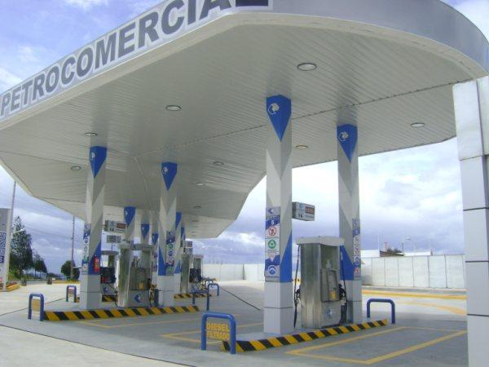
Estaciones de Servicios (3/3)
Especificaciones Técnicas
5
Sistemas informáticos
Aire
6
Surtidores
6
7
Estructura, soporte y marquesina

Slide 14
Agenda (1/2)
Introducción
Objetivos
Estaciones de servicio
¿Porqué implementar un MGE con ayuda de las TIC’s ?
Antecedentes Andes Gas y análisis de su entorno

Slide 15
¿Porqué implementar un MGE con ayuda de las TIC’s? (1/10)
Módelo de gestión estratégica
Es el resultado de seguir un proceso, con una visión amplia de las posibilidades reales de una organización para crear un valor.
Modelo: Seguimiento
Estratégia: Crear valor
Gestión: Visión amplia

Slide 16
¿Porqué implementar un MGE con ayuda de las TIC’s? (2/10)
Impacto
Justificación
1. No existen en la práctica
modelos de gestión para
mejorar las prestaciones
que ofrecen las estaciones
de servicio.
1. La falta de un MGE
repercute negativamente
en su crecimiento.
2. La falta de un diagnóstico
empresarial, no permite
conocer su posición en el
mercado.

Slide 17
¿Porqué implementar un MGE con ayuda de las TIC’s? (3/10)
Beneficios
Evaluación
1. Mayor innovación entre
directivos y empleados.
2. Participación en la toma
de decisiones.
3. Mejora en ventas y
rentabilidad.
4. Menor resistencia al
cambio.
1. Hacer de la estratégia un
proceso continuo.
Vincular la estratégia con el proceso
presupuestario
Establecer una reunión directiva.
Desarrollar un proceso para aprender
Y adaptar la estratégia

Slide 18

¿Porqué implementar un MGE con ayuda de las TIC’s? (4/10)
Tecnologías de la Información y la comunicación (TIC’s)
Las TIC’s proporcionan formas comunicativas que afectan a escala mundial a los mercados, los sistemas de conocimiento, la homogeneidad de los estilos de vida y la formación de culturas híbridas.

Slide 19
¿Porqué implementar un MGE con ayuda de las TIC’s? (5/10)
Impacto
Al implantar nuevas TIC’s en las estaciones de servicio los patrones de trabajo podrían ser muy diferentes a las que se tenían antes. Son vitales las capacidades relacionas con las computadoras y las comunicaciones que poseen los empleados.
Su impacto depende del modo y profundidad con que las TIC’s se enlazan con las diferentes rutinas, tornándose una ventaja competitiva sustentable.

Slide 20
¿Porqué implementar un MGE con ayuda de las TIC’s? (6/10)
Justificación
1. Ser una empresa rentable y competitiva.
2. Intercomunicación entre estaciones de servicio unificada y consolidada.
3. Incorporación de las TIC’s a procesos que no son verificados.
4. Mayor nivel de bienestar, equidad, sostenibilidad y libertad democrática.
5. Evitar la duplicidad de esfuerzos.
6. Procesar datos, convertirla en información y generando inteligencia de negocio.

Slide 21
¿Porqué implementar un MGE con ayuda de las TIC’s? (7/10)
TIC’s en una estación de servicio
Básico

Slide 22
¿Porqué implementar un MGE con ayuda de las TIC’s? (8/10)

Slide 23
¿Porqué implementar un MGE con ayuda de las TIC’s? (9/10)
TIC’s en una estación de servicio
Óptimo

Slide 24
¿Porqué implementar un MGE con ayuda de las TIC’s? (10/10)

Slide 25
Agenda (1/2)
Introducción
Objetivos
Estaciones de servicio
¿Porqué implementar un MGE con ayuda de las TIC’s?
Antecedentes Andes Gas y análisis de su entorno

Slide 26
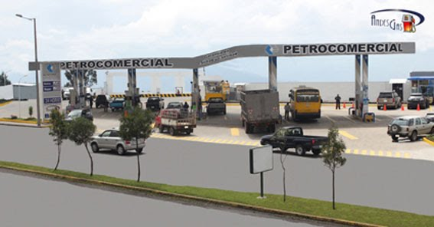


Antecedentes Andes Gas y análisis de su entorno (1/9)
Estación de Servicio Andes Gas
Constitución:
29 Mayo 2006
Comercializadora:
Eslogan: Garantía, calidad y cantidad

Slide 27
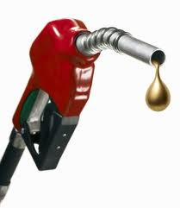


Antecedentes Andes Gas y análisis de su entorno (2/9)
Portafolio de productos y servicios
Super $2.00
Extra $1,46
Diesel $1,03
Productos
Servicios
Aire
Estación de Aire
y agua
Baterías
sanitarias
Mini
Market

Slide 28
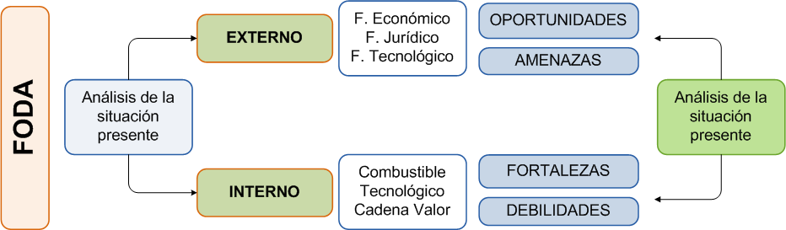
Antecedentes Andes Gas y análisis de su entorno (3/9)
Análisis de entorno

Slide 29

Antecedentes Andes Gas y análisis de su entorno (4/9)
Análisis Externo
Económico
Factor Económico
El incremento de las tarifas arancelarias sobre los productos importados hacen que el costo de los insumos sea asumido por la estación, pero el crecimiento del sector automotriz es una oportunidad para equilibrar el precio del servicio.
Macro
ambiente
Volver Análisis Entorno

Slide 30
Antecedentes Andes Gas y análisis de su entorno (4/9)
Análisis Externo
Económico
Factor Político
Al ser un año electoral, se incrementan las ofertas para captar votos, existiendo una reactivación económica, en los distintos sectores.
Los subsidios en combustibles permiten a la población adquirir este servicio de forma rutinaria
Macro
ambiente
Político
Volver Análisis Entorno

Slide 31
Antecedentes Andes Gas y análisis de su entorno (4/9)
Análisis Externo
Económico
Factor Social
La existencia de estabilidad laboral permite que las personas busquen mejorar sus condiciones de vida y de transporte, por lo que podemos decir que Andes Gas se encuentra ubicado en una zona de pleno desarrollo..
Macro
ambiente
Político
Social
Volver Análisis Entorno

Slide 32
Antecedentes Andes Gas y análisis de su entorno (4/9)
Análisis Externo
Económico
Factor Jurídico
Los continuos cambios en las leyes generan inseguridad jurídica lo que afecta de manera directa a la economía, al desarrollo del país y a las empresas que confian en el país.
Macro
ambiente
Político
Jurídico
Social
Volver Análisis Entorno

Slide 33
Antecedentes Andes Gas y análisis de su entorno (4/9)
Análisis Externo
Económico
Factor Tecnológico
La tecnología permite mejorar la competitividad de las empresas mediante la automatización de procesos, adquisición de nuevas tecnologías aplicadas a mejorar la tensión al cliente y la eficiencia empresarial
Tecnológico
Macro
ambiente
Político
Jurídico
Social
Volver Análisis Entorno

Slide 34
Antecedentes Andes Gas y análisis de su entorno (5/9)
Análisis Interno
Mercado
Combustible
Mercado de combustible
La renovación del parque automotríz exige que los automóviles nuevos por su tecnología a inyección usen gasolina de mayor octanaje, existiendo un incremento en la demanda de gasolina extra y super.
Micro
ambiente
Volver Análisis Entorno

Slide 35
Antecedentes Andes Gas y análisis de su entorno (5/9)
Análisis Interno
Mercado
Combustible
Clientes
Crear alianzas estratégicas con clientes prepagos y crédito a los que se les garantiza tener stock de combustible y evitar desabastecimiento.
La influencia de clientes satisfechos permite aumentar la demanda de un servicio de calidad.
Clientes
Micro
ambiente
Volver Análisis Entorno

Slide 36
Antecedentes Andes Gas y análisis de su entorno (4/9)
Análisis Interno
Mercado
Combustible
Competencia
Existe un aumento considerable de estaciones de servicio a nivel nacional, lo que permite que se mejore la demanda de comercialización de combustible con mayor octanaje y mejor calidad y nos exije la creación de nuevas estratégias para ganar mercado
Clientes
Micro
ambiente
Competencia
Volver Análisis Entorno

Slide 37

Antecedentes Andes Gas y análisis de su entorno (5/9)
Análisis Interno
Mercado
Combustible
Proveedores
Existe un solo proveedor a nivel nacional que es PETROCOMERCIAL, quien dispone de una infraestructura compuesta de una red de terminales para el transporte y almacenamiento de combustible.
Clientes
Micro
ambiente
Competencia
Proveedores
Volver Análisis Entorno

Slide 38
Antecedentes Andes Gas y análisis de su entorno (4/9)
Análisis Interno
Mercado
Combustible
Tecnológico
Al momento la estación de servicio cuenta con varios sistemas que permiten el correcto funcionamiento de los equipos, para prestar una atención al cliente de calidad. Por el momento no se cuenta con una infraestructura de virtualización
Clientes
Micro
ambiente
Tecnológico
Competencia
Proveedores
Volver Análisis Entorno

Slide 39
Antecedentes Andes Gas y análisis de su entorno (5/9)
Análisis Interno
Mercado
Combustible
Cadena valor
La denominación original de la empresa Iglesias Tapia Cía. Ltda., que fue constituida el 15 de enero del 2007 inició sus operaciones el 15 de octubre del 2009. La actividad principal de la empresa es distribución de combustibles.
Cadena de
valor
Clientes
Micro
ambiente
Tecnológico
Competencia
Proveedores
Volver Análisis Entorno

Slide 40
Antecedentes Andes Gas y análisis de su entorno (5/9)
Cadena de valor
Volver Análisis Entorno

Slide 41
Antecedentes Andes Gas y análisis de su entorno (6/9)
Análisis FODA
F
Matrices de Acción
D
Ponderación
de impactos
FODA
O
A
Matríz
Síntesis Estratégica
Matríz
Síntesis Valorada

Slide 42
Antecedentes Andes Gas y análisis de su entorno (6/9)
Matriz de Síntesis Valorada
1. Las Fortalezas (FO): Ayudarán en un 40.50% a conseguir las oportunidades.
2. Las Debilidades (DA): Permitirán en un 35.35% a incrementar las amenazas.
3. Las Fortalezas (FA): Ayudarán en un 30.56% a minimizar el efecto de las amenazas
4. Las Debilidades (DO): Limitarán en una 32.36% el obtener las oportunidades.

Slide 43

Esta matriz resume las fortalezas, oportunidades, debilidades y amenazas que constituyen la clave para la formulación de estrategias a corto, mediano y largo plazo, aprovechando así las ventajas que posee la empresa para mejorar las oportunidades. Así como estrategias para disminuir los puntos débiles
Matriz de Síntesis Estratégica

Slide 44
Conclusiones y Recomendaciones
Conclusiones
1
El desempeño de la normativa legal para lograr el funcionamiento de una empresa distribuidora de combustibles es de suma importancia, caso contrario puede afectar la operatividad de la estación de servicios
2
El incremento acelerado del parque automotor en Quito, exige una rápida respuesta a la demanda de combustibles
3
La comercialización de combustible en el Ecuador tiene un gran impacto para la estabilidad política, económica y social del país

Slide 45
Conclusiones y Recomendaciones
Recomendaciones
1
2
Debido a la elevada demanda de combustibles la creación de nuevas estaciones puede aumentar, por lo que se deberá realizar una inversión para implantar nuevos servicios y así captar más clientes
Es importante dar fiel cumplimiento a lo determinado en la ley para la obtención de permisos de funcionamiento, patentes y pólizas de seguro actualizadas
3
Se recomienda virtualizar los servidores para ahorrar energía, espacio y centralización de la información

Slide 46
Escuela Politécnica del Ejército
Creación de un modelo de gestión para empresas de comercialización de productos derivados de los hidrocarburos
Maestría en Gerencia de Sistemas
Ing. Carolina Iglesias
Ing. René Orellana

Slide 47
Agenda (2/2)
Definición del Modelo de Gestión Estratégico
Definición del Modelo de Gestión para proyecto informáticos
Implementación del Modelo de Gestión Estratégica
Conclusiones y Recomendaciones

Slide 48
Definición del Modelo de Gestión Estratégico (1/1)
Análisis FODA
F
Matrices de Acción
D
Ponderación
de impactos
FODA
O
A
Matríz
Síntesis Estratégica
Matríz
Síntesis Valorada
Resumen 1ra parte

Slide 49
Definición del Modelo de Gestión Estratégico (1/8)
Definición del
Negocio

Slide 50



Definición del Modelo de Gestión Estratégico (1/8)
Actual
Definición del negocio
Satisfacer los requerimientos del mercado a través de servicios de calidad en comercialización, distribución y despacho de combustibles, alineado con una gestión en procesos y con una infraestructura física y tecnológica de fácil adaptación y un personal plenamente comprometido con su trabajo que refleje una imagen sólida de una organización en servicios de combustibles confiable y profesional.
Futuro
Real

Slide 51
Definición del Modelo de Gestión Estratégico (2/8)
Definición del
Negocio
Visión, Misión,
Principios y Valores

Slide 52
Definición del Modelo de Gestión Estratégico (2/8)
Misión:
Ofrecer productos y servicios de calidad y cantidad, basados en criterios de eficiencia y eficacia, contando con personal capacitado y la mejor tecnología para satisfacer las necesidades del cliente y apoyar el desarrollo económico del país
Visión:
Ser una empresa competitiva en la distribución de combustibles en el sector suroriental del cantón Quito, reconocida por la excelencia en la prestación del servicio en la cantidad, calidad del producto y la atención oportuna y personalizada al cliente
Principios definidos:
Calidad de Servicio
Profesionalismo
Eficiencia
Seguridad
Innovación
Valores definidos:
Honestidad
Responsabilidad
Ética
Confiabilidad
Respeto

Slide 53
Definición del Modelo de Gestión Estratégico (3/8)
Definición del
Negocio
Ejes
Estratégicos
Visión, Misión,
Principios y Valores

Slide 54
Definición del Modelo de Gestión Estratégico (3/8)
Gestión
Estratégica
Resp.
Social &
Ambiental
Capacidad
Talento
Humano
Ejes
Estratégicos
Gestión
Mercadotec.
Gestión
Org. & Proc.
Ventaja
Competitiva
Gestión
Financiera
Competencia
Gestión
Tecnológica
Gestión
Clientes

Slide 55
Definición del Modelo de Gestión Estratégico (4/8)
Definición del
Negocio
Ejes
Estratégicos
Indicadores de
Gestión
Visión, Misión,
Principios y Valores

Slide 56




Definición del Modelo de Gestión Estratégico (4/8)
Gestión
Financiera
Financiera
Ejemplo: Índice de Liquidez Act. Corriente / Pas. Corriente #
Cliente
Gestión
Mercadotec.
Competencia
Gestión
Clientes
Ejemplo: Incre. De Ventas (V. Act – V. Hist) / V. Hist %
Ventaja
Competitiva
Gestión
Org. & Proc.
Gestión
Estratégica
Interna
Ejemplo: Inv. Tecno Inv. Tecnológica / Ventas %
Resp.
Social &
Ambiental
Capacidad
Talento
Humano
Gestión
Tecnológica
Crec. & Aprd.
Ejemplo: Normas amb. Aplicación Norm. Amb. %

Slide 57
Definición del Modelo de Gestión Estratégico (5/8)
Definición del
Negocio
Ejes
Estratégicos
Indicadores de
Gestión
Visión, Misión,
Principios y Valores
Objetivos
Estratégicos

Slide 58
Definición del Modelo de Gestión Estratégico (5/8)
Mantener la capacidad de la Gestión Financiera a través de la formalización de los procesos, manteniendo optimos indicadores que permitan aprovechar la fortaleza financiera.
Financiera
Diseñar e implementar un plan operativo de marketing ofreciendo a los clientes servicios de calidad, con la finalidad de personalizar la atención.
Cliente
Promover servicios de comercialización de combustible bajo un alto nivel tecnológico, sobre la base de una administración eficiente para atender la demanda actual y generar una relación empresa – cliente.
Interna
Diseñar una estructura organizacional direccionada hacia el Modelo de Gestión Estratégica, impulsar proyecto de desarrollo social y medio ambiente y establecer una mejor oferta laboral
Crec. & Aprd.

Slide 59
Definición del Modelo de Gestión Estratégico (6/8)
Definición del
Negocio
Ejes
Estratégicos
Indicadores de
Gestión
Visión, Misión,
Principios y Valores
Objetivos
Estratégicos
Perfil
Estratégico

Slide 60
Definición del Modelo de Gestión Estratégico (6/8)
Perfil
Estratégico
Competitividad
Crecimiento
Ventaja
Competitiva
Líder
Retador
Especialista
Seguidor
Intensivo
Integrado
Diversificado
Concentración
Diferenciación
Liderazgo en costos

Slide 61
Definición del Modelo de Gestión Estratégico (6/8)
Definición de la Estrategia
Mejorar e innovar los productos y/o servicios para satisfacer las necesidades del cliente a través de una mayor participación de mercado y la generación de una ventaja competitiva mediante el desarrollo de un sistema de control informático que permita evaluar la gestión empresarial y el servicio ofertado, guiando a la empresa a ser reconocida en su zona de injerencia

Slide 62
Definición del Modelo de Gestión Estratégico (7/8)
Definición del
Negocio
Ejes
Estratégicos
Indicadores de
Gestión
Visión, Misión,
Principios y Valores
Objetivos
Estratégicos
Perfil
Estratégico
Tablero de
Comando (BSC)

Slide 63
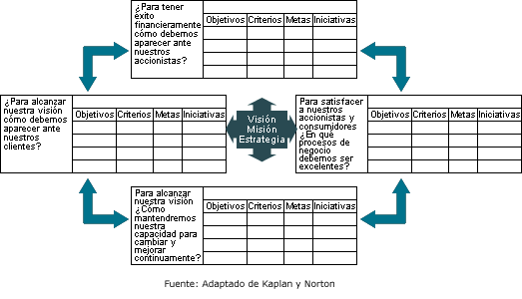
Definición del Modelo de Gestión Estratégico (7/8)

Slide 64
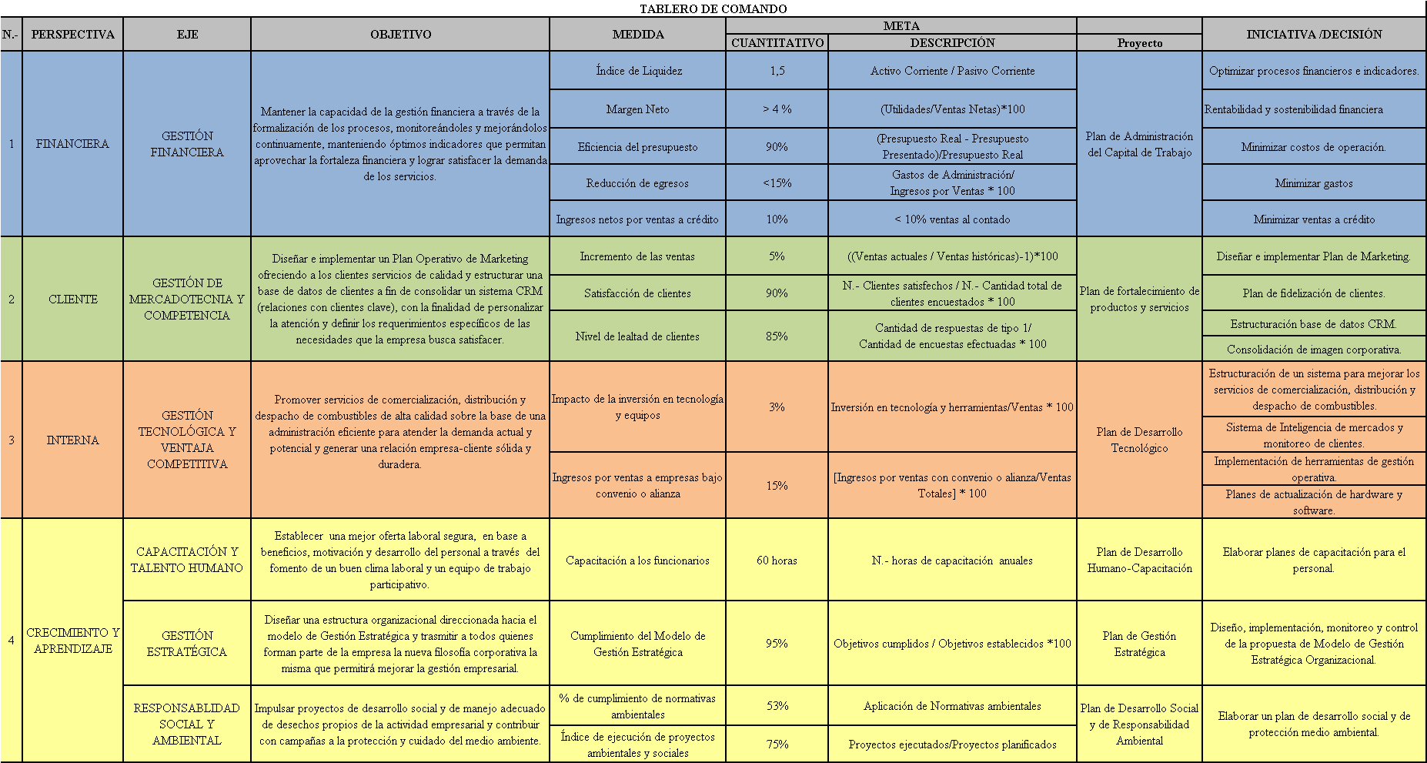

Slide 65
Definición del Modelo de Gestión Estratégico (7/8)
Financiera

Slide 66
Definición del Modelo de Gestión Estratégico (8/8)
Definición del
Negocio
Ejes
Estratégicos
Indicadores de
Gestión
Visión, Misión,
Principios y Valores
Objetivos
Estratégicos
Perfil
Estratégico
Tablero de
Comando (BSC)
Mapa Estratégico

Slide 67
Definición del Modelo de Gestión Estratégico (8/8)

Slide 68
Agenda (2/2)
Definición del Modelo de Gestión Estratégico
Definición del Modelo de Gestión para proyecto informáticos
Implementación del Modelo de Gestión Estratégica
Conclusiones y Recomendaciones

Slide 69

Definición del Modelo de Gestión para proyectos informáticos (1/7)
Resumen de la Gestión de Proyectos Informáticos
Un proyecto consiste en lograr un objetivo, para crear un único producto o servicio en un tiempo determinado. Es la asignación de tareas que produce un conjunto de entregables con un inicio claro y una fecha de terminación.

Slide 70
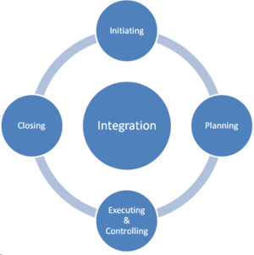
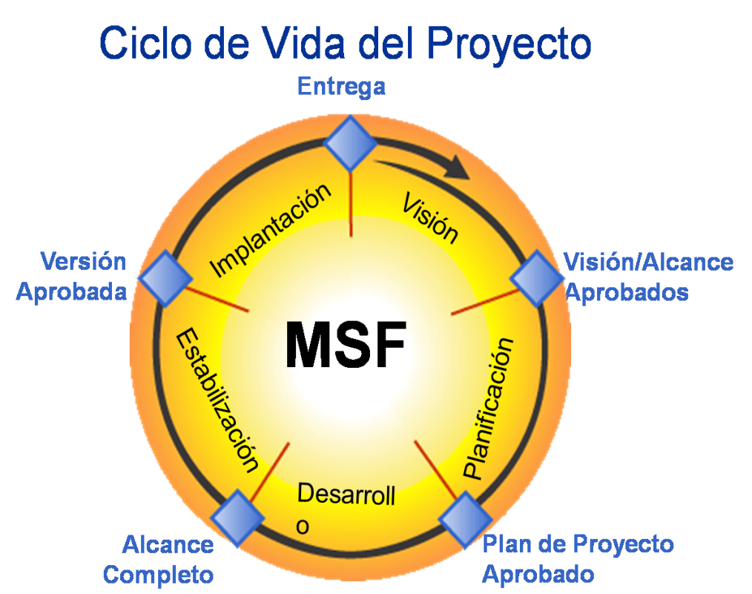
Definición del Modelo de Gestión para proyectos informáticos (2/7)
Metodología de Gestión de Proyecto Informático
PMI

Slide 71
Definición del Modelo de Gestión para proyectos informáticos (3/7)
Metodología de Gestión de Proyecto Informático
PMI
Project Management Institute

Slide 72

Definición del Modelo de Gestión para proyectos informáticos (4/7)
Project Management Institute (PMI)
Organización internacional sin fines de lucro que asocia a profesionales relacionados con la Gestión de Proyectos
Es la más grande del mundo, con al menos 260.000 miembros en 170 países.
La oficina central se encuentra en Filadelfia (U.S.A)

Slide 73
Definición del Modelo de Gestión para proyectos informáticos (5/7)
Project Management Institute (PMI)
Sus principales objetivos son:
Formular ESTANDARES profesionales en Gestión de Proyectos
Generar CONOCIMIENTO a través de la investigación
Promover la Gestión de Proyectos como PROFESIÓN a través de sus programas de certificación

Slide 74
Definición del Modelo de Gestión para proyectos informáticos (6/7)
Metodología de Gestión de Proyecto Informático
MSF
Microsoft Solution Framework

Slide 75
Definición del Modelo de Gestión para proyectos informáticos (7/7)
Microsoft Solution Framework (MSF)
MSF es una flexible e interrelacionada serie de conceptos, modelos y mejores prácticas de uso que controlan la planificación, el desarrollo y la gestión de proyectos tecnológicos.

Slide 76
Agenda (2/2)
Definición del Modelo de Gestión Estratégico
Definición del Modelo de Gestión para proyecto informáticos
Implementación del Modelo de Gestión Estratégica
Conclusiones y Recomendaciones

Slide 77
Implementación del Modelo de Gestión Estratégica (1/2)
1 Plan Estratégico
2 Balanced Scorecard
3 Gestión proyecto informático
1
Reflexionar
Visión y misión estratégica
Objetivos y metas
Ejecución
Seguimiento
Marco de Trabajo
2
Alinear la organización con la estrategia
Hacer que la estrategia sea el trabajo de todos
Hacer que la estrategia sea un proceso continuo
Movilizar el cambio a través del liderazgo directo
Traducir la estrategia en términos operativos
3
Iniciar
Planificar
Ejecutar
Controlar
Concluir
Manejo de Riesgos e Incidentes

Slide 78

Implementación del Modelo de Gestión Estratégica (2/2)
Demo
BSC Designer

Slide 79
Implementación del Modelo de Gestión Estratégica (2/2)
Resultados
BSC Designer

Slide 80
Agenda (2/2)
Definición del Modelo de Gestión Estratégico
Definición del Modelo de Gestión para proyecto informáticos
Implementación del Modelo de Gestión Estratégica
Conclusiones y Recomendaciones

Slide 81
Conclusiones y Recomendaciones
Conclusiones
1
La implementación del Modelo de Gestión Estratégica, considerando que es una empresa en etapa de aprendizaje y crecimiento, constituye una ventaja ya que permite a la organización conocer el horizonte en el cual se debe orientar.
2
Uno de los factores más importantes hoy en día del cambio estratégico es la innovación tecnológica. En particular, la aplicación de TIC’s innovadoras está cambiando la base de la competencia de los mercados.
3
La mayoría de las empresas requiere disponer de un Modelo de Gestión Estratégica y adicionalmente mediante la implementación de un software de gestión se podrá medir, controlar y evaluar la estrategia.

Slide 82
Conclusiones y Recomendaciones
Conclusiones
4
El Balanced Scorecard permitió reflejar la estrategia de la organización, comunicando claramente los resultados deseados y las hipótesis sobre como obtenerlos.

Slide 83
Conclusiones y Recomendaciones
Recomendaciones
1
Para lograr la ventaja competitiva y elevar la capacidad de gestión gerencial, se recomienda dar continuidad al Modelo de Gestión Estratégica, con la respectiva evaluación y aplicación de mecanismos de retroalimentación
2
Se recomienda mantener actualizado los indicadores de gestión dentro del software, dar charlas de difusión al personal y así conseguir la identificación de los empleados con la empresa.
3
Conforme el desarrollo y crecimiento de la empresa se deberá realizar una inversión para implantar nuevos servicios que brinden al cliente un sistema integrado que aumentará su satisfacción.

Slide 84
Conclusiones y Recomendaciones
Recomendaciones
4
Los principios que la compañía debe seguir y mantener para estar alineada con la estrategia son: Traducir la estrategia a términos operativos, alinear la organización con la estrategia, hacer que la estrategia sea el trabajo de todos, hacer que la estrategia sea un proceso continuo y movilizar el cambio a través del liderazgo directivo.

